Slide 1
Python - Introduction

Slide 2
Table of Contents
Introduzione a Python
Setup
Gestione delle dipendenze
Mutabilità e immutabilità
OOP
Gestione degli errori

Slide 3
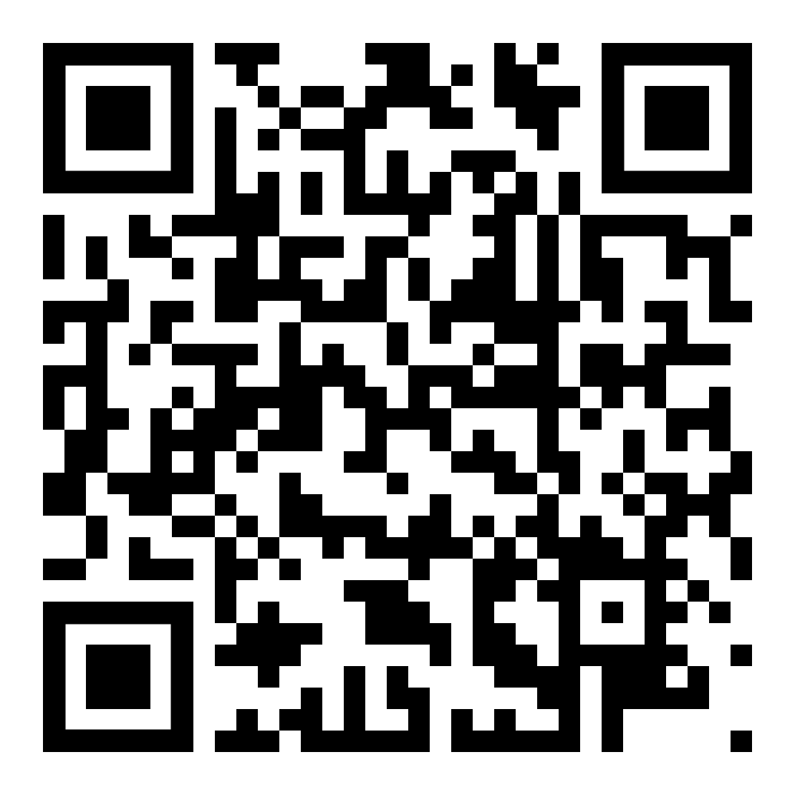
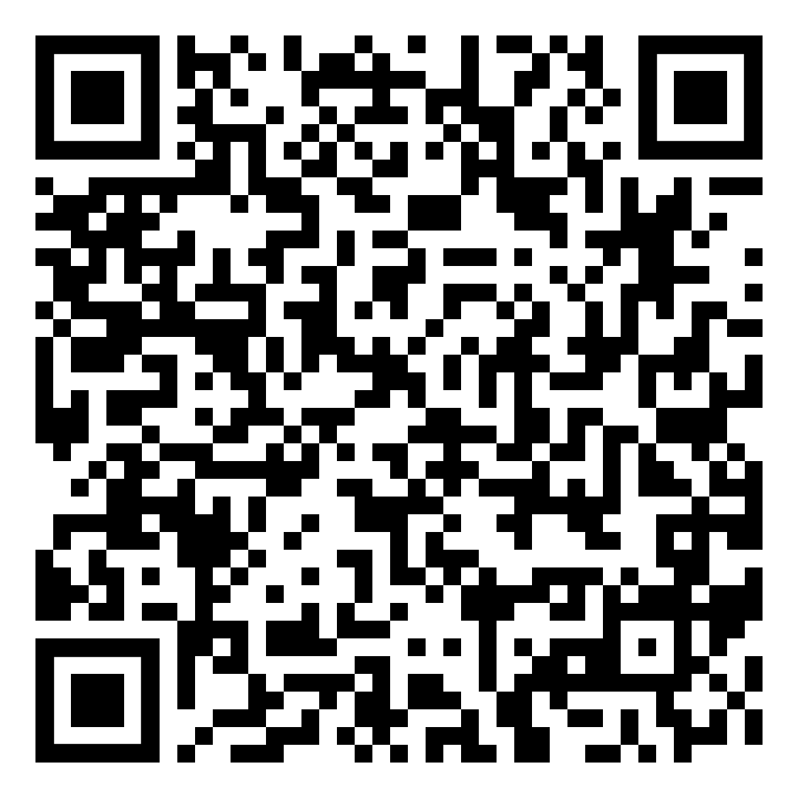
Repository e Colab
Github.com
Colab Notebooks

Slide 4


WHO I AM
GIUSEPPE MASTRANDREA
Lead Teacher
Ingegnere informatico
Front End Developer dal 2011
Teacher nelle scuole pubbliche e negli ITS dal 2017
Lead Teacher in Data Masters dal 2021
CoLead di PyBari

Slide 5

Python 101
Creato da Guido Van Rossum fra il 1989 e il 1991
Nome ispirato da Monty Python’s Flying Circus
Current Version: Python 3.12
Filosofia:
Readability first
Explicit is better than implicit
Simple is better than complex
Guido Van Rossum

Slide 6
Python 101
Python è interpretato
2-step process:
Compilazione in bytecode
Interpretazione dalla Python Virtual Machine
.pyc file o JIT: precompilati o compilazione diretta in linguaggio macchina per una esecuzione più veloce

Slide 7
Setting Up Python
Opzione 1: python.org
Opzione 2: conda

Slide 8
Setting Up Python
Caratteristica | Installazione da python.org | Installazione tramite Conda
Gestione delle dipendenze | Pip (Python Package Index) | Conda (supporta anche Pip)
Isolamento degli ambienti | Virtualenv, Venv | Conda Environments
Configurazione iniziale | Installazione manuale di Python e strumenti di gestione | Fornisce un'installazione automatica di Conda e ambiente base
Ambiti di utilizzo principali | Sviluppo generale in Python | Data Science, Machine Learning, scientific computing
Supporto a pacchetti non-Python | Limitato (richiede tool esterni) | Integrato, supporta pacchetti R, Julia, C++
Aggiornamenti | Aggiornamenti tramite Pip | Aggiornamenti tramite Conda
Controllo versione Python | Può installare solo una versione alla volta | Può gestire più versioni Python simultaneamente
Ambienti di lavoro | Manuale, richiede configurazione degli ambienti | Gestione automatica degli ambienti

Slide 9
Virtual Environments
Ambienti isolati per progetti Python
Gestiscono dipendenze e pacchetti specifici
Vantaggi
Evitare conflitti fra progetti
Facilitano la replicazione dell’ambiente di sviluppo
Strumenti comuni:
modulo virtualenv (da installare a parte)
modulo venv (integrato in python)
conda environments

Slide 10
Virtual Environments
Creazione di venv
$ python -m venv venv
$ conda create -n py310 python=3.10
Attivazione di venv
$ source venv/bin/activate
$ conda activate py310

Slide 11
Virtual Environments
Salvataggio di venv
$ pip freeze > requirements.txt
$ conda env create -f environment.yml
Disattivazione di venv
$ deactivate
$ conda deactivate

Slide 12
Virtual Environments
Installare un package
$ pip install nomepackage==version
$ conda install --name myenv nomepackage=version
Disinstallare un package
$ pip uninstall nomepackage
$ conda remove nomepackage

Slide 13
Hands On!
Creare il vostro primo venv
Installare il package `notebook` tramite pip
Avviare Jupyter notebook con il comando `jupyter notebook`

Slide 14
Basic Data Types
Class | Basic Type
int | Integer numbers
float | Floating-point numbers
complex | Complex numbers
str | Strings and characters
bytes, bytearray | Bytes
bool | Boolean values

Slide 15
Modulo typing
Da Python 3.5 è possibile utilizzare i tipi di dato in Python!
Modulo typing introdotto dalla PEP 484
def somma(a: int, b: int) -> int:
return a + b
def moltiplica(a: int, b: int) -> int:
return a * b

Slide 16
if/elif/else
if condition1:
# Code block executed if condition1 is True
statement1
statement2
...
elif condition2:
# Code block executed if condition1 is False and condition2 is True
statement3
statement4
...
else:
# Code block executed if all above conditions are False
statement7
statement8
...
# Program continues here

Slide 17
for/while
for item in iterable:
# Code block executed for each item in the iterable
statement1
statement2
...
# Optional else clause for for loop
else:
# Executed if the loop completes normally (not broken)
statement3
statement4
while condition:
# Code block executed while the condition is True
statement5
statement6
...
# Optional else clause for while loop
else:
# Executed if the loop condition becomes False (not broken)
statement7
statement8

Slide 18
functions
def function_name(parameter1, parameter2, ...):
# Function body
statement1
statement2
...
return result # Optional return statement
# Function with default parameters
def function_with_defaults(param1, param2=default_value):
# Function body
...
def function_with_args(*args):
# args is a tuple containing all positional arguments
for arg in args:
# Process each argument
...
# Function with **kwargs
def function_with_kwargs(**kwargs):
# kwargs is a dictionary
for key, value in kwargs.items():
# Process each key-value pair
...
def function_with_args_and_kwargs(*args, **kwargs):
...

Slide 19
Hands On
Scrivi un generatore che produca una sequenza infinita di numeri primi. Utilizza il metodo di controllo della primalità per garantire che ogni numero generato sia primo.
Scrivi un generatore per produrre i numeri della sequenza di Fibonacci; ogni volta che un nuovo numero di Fibonacci viene generato, il più vecchio viene scartato

Slide 20
Data Structures
cfr. data-structs.ipynb

Slide 21
List Comprehension
l = [expression for item in iterable if condition]
expression: valore che verrà incluso nella lista
item: la variabile che conterrà ogni valore dell’iterabile
iterable: è un qualsiasi iterable di Python
condition: parametro opzionale per aggiungere condizioni di aggiunta

Slide 22
Generators
Iteratori che permettono di iterare su una sequenza di valori senza doverli memorizzare tutti contemporaneamente
Efficienza della gestione della memoria
Lazy Evaluation
Come una normale funzione
yield al posto di return
def simple_generator(limit):
num = 0
while num < limit:
yield num
num += 1

Slide 23
Hands On
Scrivi un generatore che produca una sequenza infinita di numeri primi. Utilizza il metodo di controllo della primalità per garantire che ogni numero generato sia primo.
Scrivi un generatore per produrre i numeri della sequenza di Fibonacci; ogni volta che un nuovo numero di Fibonacci viene generato, il più vecchio viene scartato

Slide 24
OOP in Python
Python ha un approccio ad oggetti meno rigoroso di altri linguaggi
Gestione automatica memoria tramite garbage collector
Modificatori di accesso non presenti
Supporto ereditarietà multipla
Metodi speciali

Slide 25
OOP in Python
class BaseClass:
def __init__(self, name):
self._name = name # Attributo "protetto" per convenzione
self.__private_attribute = "This is private"
def get_name(self):
return self._name
def _protected_method(self):
print("This is a protected method")
def __private_method(self):
print("This is a private method")
def access_private_method(self):
self.__private_method()
def __str__(self):
return f"BaseClass with name: {self._name}"
def __repr__(self):
return f"BaseClass(name='{self._name}')"

Slide 26
OOP in Python
class DerivedClass(BaseClass): # Ereditarietà
def __init__(self, name, value):
super().__init__(name) # Chiamata al costruttore della classe base
self.value = value
def __str__(self):
base_str = super().__str__() # Richiamo del metodo della classe base
return f"{base_str}, with value: {self.value}"
def display_value(self):
print(f"Value: {self.value}")

Slide 27
Dunder (double underscore) methods
cfr. oop.ipynb

Slide 28
Eccezioni in Python
try:
# Codice che potrebbe sollevare un'eccezione
pass
except SomeException as e:
# Codice per gestire l'eccezione
pass
else:
# Codice che viene eseguito se non si verifica alcuna eccezione
pass
finally:
# Codice che viene eseguito sempre, indipendentemente dal verificarsi di un'eccezione
pass

Slide 29
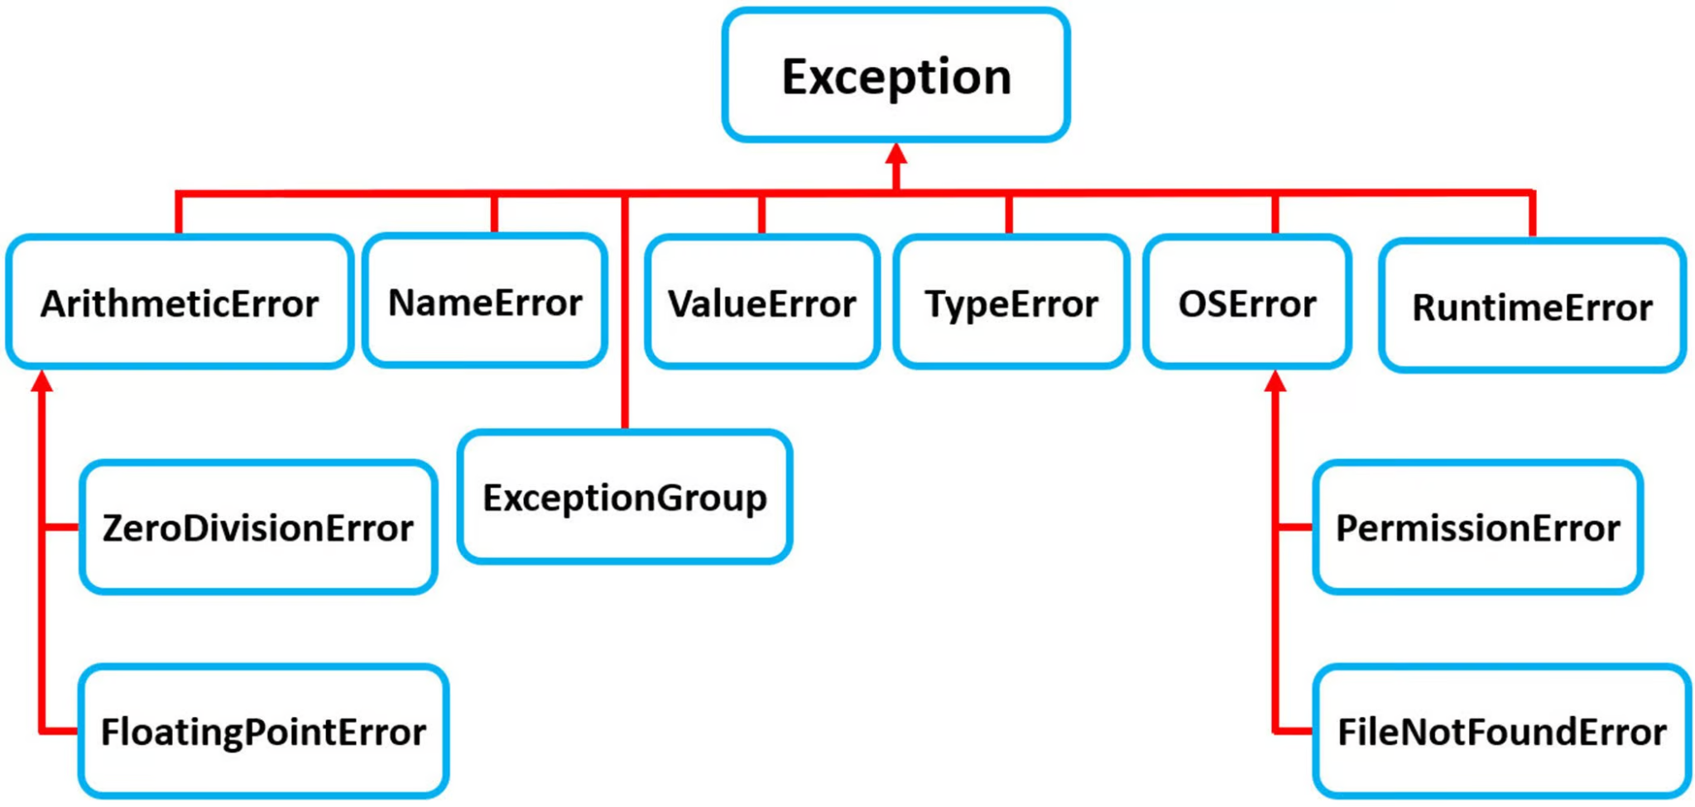
Exceptions Hierarchy in Python

Slide 30
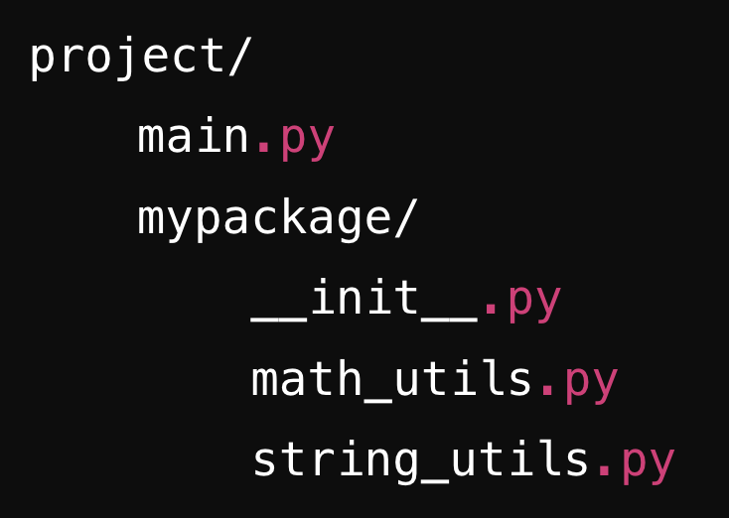
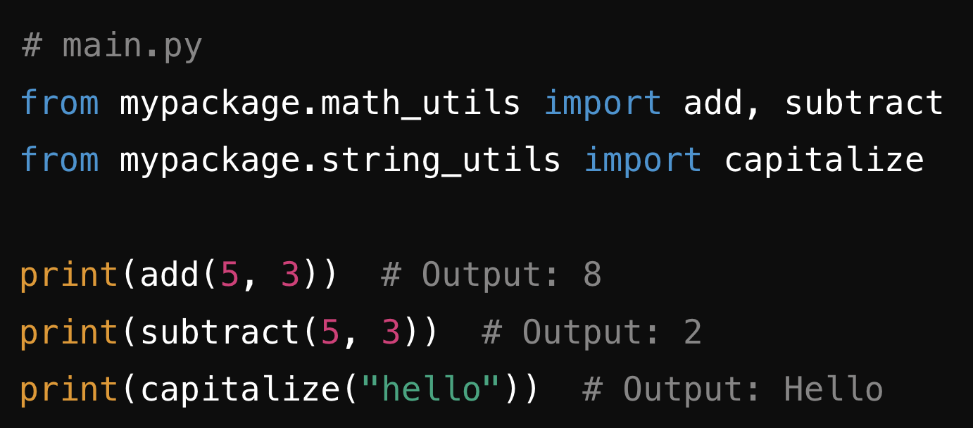
Packages e moduli
Un modulo è un singolo file Python che contiene funzioni, classi e variabili
Ogni file .py può essere un modulo
Un package è una directory che contiene più moduli e un file __init__.py

